Slide 1


TREINAMENTO DE CONSULTORES DE REVENDA
Estudos de Eficácia da Linha GRAPBees
BIOSTAT · BEESECT · BEESTRIC
Bionematicida · Bioinseticida · Biofungicida — resultados de campo, argumento técnico e argumento comercial para os 3 canais de vendas Agrocete.
#AGRO desde as Raízes

Slide 2
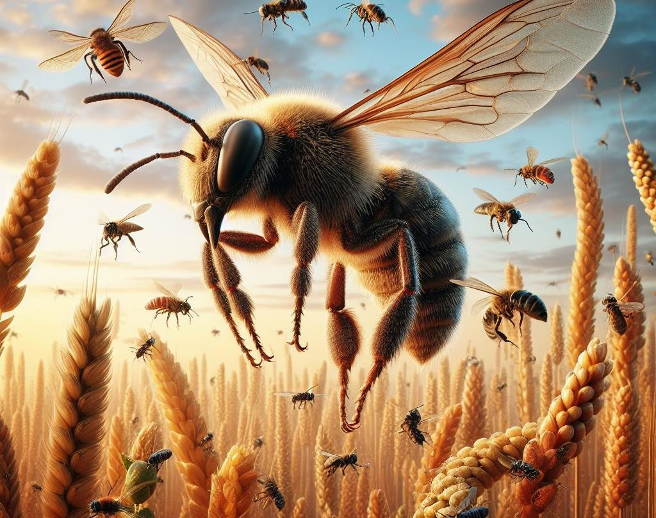
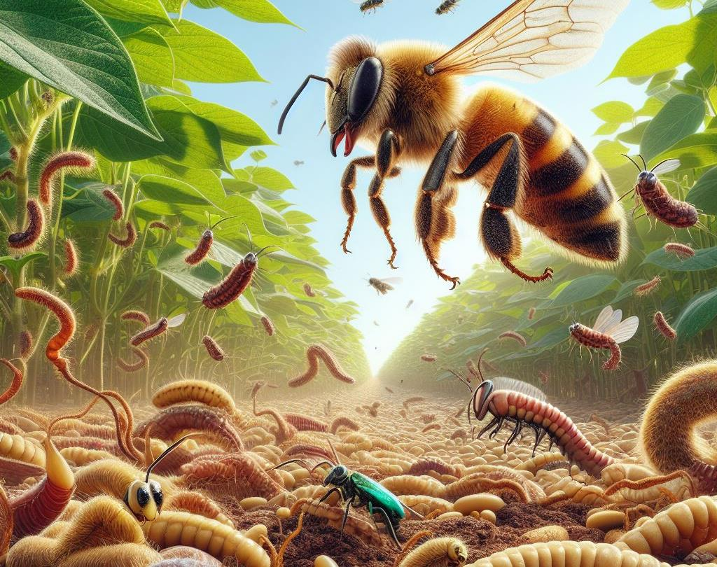
A linha GRAPBees de biocontrole
Três tecnologias, um raciocínio agronômico único: proteger a raiz para depois proteger a parte aérea.
BIOSTAT
BEESECT
BEESTRIC
BIONEMATICIDA
BIOINSETICIDA
BIOFUNGICIDA
Fungo — Purpureocillium lilacinum, cepa PL11
Bactéria — Bacillus thuringiensis, cepas CCTB22, CCTB23 e CCTB25
Fungo — Trichoderma harzianum, isolado IBLF006
Sequenciamento fisiológico: raiz (BIOSTAT/BEESTRIC) → parte aérea (BEESECT), em qualquer cultura e canal de venda.
02
GRAPBees | BIOSTAT · BEESECT · BEESTRIC

Slide 3
GRAP
BIOSTAT
Bionematicida
COMPOSIÇÃO / TECNOLOGIA
Fungo Purpureocillium lilacinum, cepa PL11 — 1×10¹⁰ esporos viáveis/g, formulação Pó Molhável (WP).
ALVO BIOLÓGICO
Meloidogyne incognita e M. javanica (nematoide-das-galhas). Modo de ação: parasitismo de ovos, juvenis e adultos (ovicida), antibiose e indução de resistência.
#AGRO desde as Raízes

Slide 4
BIOSTAT
Momento fisiológico de aplicação
Aplicação no tratamento de sementes (TS) ou sulco de plantio — antes de a raiz encontrar o nematoide.
TS
V3
V4
V5
V6
R1
R2
R4
1
2
3
Nematoide ataca desde a germinação
Janela de aplicação: semente e sulco
Protege a raiz para sustentar tudo depois
O nematoide-das-galhas parasita a raiz em praticamente todo o ciclo, com maior dano quando a planta ainda não formou sistema radicular robusto.
Tratamento de sementes (100 a 125 g/100 kg) ou sulco de plantio (150 a 200 g/ha) — o fungo já está posicionado na rizosfera antes do ataque.
Sem raiz sadia, não há resposta de nenhum outro insumo. BIOSTAT é o primeiro elo da lógica de sequenciamento fisiológico Agrocete.
04
GRAPBees | BIOSTAT · BEESECT · BEESTRIC

Slide 5
BIOSTAT
Resumo do estudo
Controle de Meloidogyne incognita na cultura da soja, cultivar BMX Zeus IPRO — Ponta Grossa/PR, safra 2023/2024
Nematoides J2+ovos no solo (100 cm³) — 60 dias após infestação
OBJETIVO
Avaliar a eficiência e a praticabilidade agronômica do BIOSTAT no controle do nematoide-das-galhas (Meloidogyne incognita) e seu efeito sobre fitotoxicidade e produtividade da soja, em casa de vegetação.
1.538
951
1.069
Testemunha
(sem controle)
BIOSTAT
−38% vs. testemunha
Concorrente
CONDIÇÕES
Cultura: soja (Glycine max), cv. BMX Zeus IPRO. Local: Ponta Grossa/PR. Tratamentos: Testemunha, BIOSTAT e um concorrente comercial. Avaliação: 30 e 60 dias após infestação.
CONCLUSÃO
BIOSTAT apresentou controle eficaz nas raízes sobre o nematoide-das-galhas, superando o concorrente comercial e podendo ser recomendado para o manejo de nematoides na soja.
Fonte: P&D Agrocete / 3M Fitotecnia e Nematologia. Ponta Grossa/PR, safra 2023/2024.
05
GRAPBees | BIOSTAT · BEESECT · BEESTRIC

Slide 6
BIOSTAT
Resumo do estudo
Eficiência agronômica do BIOSTAT WP em produtividade — soja e cana-de-açúcar (variedade RB966928)
Produtividade (kg/ha)
OBJETIVO
Confirmar em campo o ganho de produtividade associado ao controle de nematoides de galhas pelo BIOSTAT, comparando com testemunha e concorrente comercial.
2.739,3
5.340,1
2.451,2 / 5.312,1
Soja — BIOSTAT
+5,6 sacos vs. testemunha
Cana-de-açúcar — BIOSTAT
+279 kg/ha vs. testemunha
Concorrente
(soja / cana)
CONDIÇÕES
Soja: cultivar BMX Zeus IPRO. Cana-de-açúcar: variedade RB966928. Produtividade avaliada em kg/ha ao final do ciclo, três tratamentos (Testemunha, BIOSTAT, Concorrente).
CONCLUSÃO
Nas duas culturas, BIOSTAT superou tanto a testemunha quanto o concorrente comercial em produtividade — o controle de nematoides converteu-se em ganho real de saca e de tonelagem.
Fonte: P&D Agrocete / 3M Fitotecnia e Nematologia, 2023/2024.
06
GRAPBees | BIOSTAT · BEESECT · BEESTRIC

Slide 7
BIOSTAT
Argumento comercial para o consultor
Linguagem de campo — sem jargão técnico excessivo.
“
Mostre o invisível
1
Nematoide não se vê a olho nu. Use os dados de reboleiras e queda de produtividade para justificar a análise de solo antes da próxima semeadura.
“Onde a lavoura perde produtividade sem explicação visível na parte aérea, o problema costuma estar embaixo da terra. BIOSTAT protege a raiz desde a semente — e raiz protegida é a base de toda a safra.”
Custo-benefício no TS
2
Aplicação já no tratamento de sementes (100–125 g/100 kg) — sem custo extra de operação, entra junto do pacote de tratamento já feito na propriedade.
Prova de campo, não promessa
3
No ensaio Ponta Grossa/PR, BIOSTAT reduziu a população de nematoides nas raízes e superou o concorrente comercial na mesma condição.
Resultado em saca e tonelada
4
Ganho de +5,6 sacos/ha em soja e +279 kg/ha em cana — fale a língua que o produtor mede: o resultado no fim da colheita.
07
GRAPBees | BIOSTAT · BEESECT · BEESTRIC

Slide 8
BIOSTAT
Do mecanismo de ação à venda
Resumo visual do bloco — encerramento
MECANISMO DE AÇÃO
RESULTADO AGRONÔMICO
ARGUMENTO DE VENDA
Parasitismo
(ovicida)
−38% de nematoides
nas raízes (60 DAI)
“Protege a raiz
desde a semente”
Antibiose
na rizosfera
→
+5,6 sacos/ha
em soja
→
Sem custo extra
no TS
Indução de
resistência
+279 kg/ha
em cana
08
#AGRO desde as Raízes

Slide 9
GRAP
BEESECT
Bioinseticida
COMPOSIÇÃO / TECNOLOGIA
Bactéria Bacillus thuringiensis, três cepas (CCTB22, CCTB23 e CCTB25) — 5,52×10⁹ endósporos viáveis/mL, Suspensão Concentrada (SC).
ALVOS PRINCIPAIS
Lagarta-do-cartucho, lagarta Helicoverpa armigera, lagarta falsa-medideira, bicho-furão, traça-das-crucíferas e lagarta-do-trigo. Modo de ação multissítio (proteínas Cry/Vip/Cyt).
#AGRO desde as Raízes

Slide 10
BEESECT
Momento fisiológico de aplicação
Aplicação foliar em qualquer estádio (V3 a R5.3) — sempre que houver lagarta na folha.
V3
V4
V5
V6
R1
R2
R4
R5.3
1
2
3
Lagarta ataca a folha que sustenta o grão
Aplicação em qualquer fase do ciclo
Parceiro do químico, não substituto isolado
Do vegetativo ao reprodutivo, cada folha perdida é fotossíntese perdida — e nível de dano econômico chega rápido em anos de pressão alta.
BEESECT pode entrar junto do inseticida químico em qualquer janela — reforça o manejo de resistência sem trocar a rotina de pulverização.
Melhor desempenho em programa MIP: biológico + químico prolonga a janela de controle e retarda a seleção de lagartas resistentes.
10
GRAPBees | BIOSTAT · BEESECT · BEESTRIC

Slide 11
BEESECT
Resumo do estudo
Manejo de Chrysodeixis includens em soja, cultivar Monsoy 5917 — Itapeva/SP, 2024
Eficiência de controle (%) — 15 dias após a aplicação
OBJETIVO
Avaliar a eficiência do controle biológico (BEESECT), associado ou não ao controle químico (Clorfenapir), sobre C. includens e seus reflexos nos parâmetros fitotécnicos da soja. Dose BEESECT: 0,5 L/ha.
32,3%
88,7%
43,6%
BEESECT isolado
(T2)
BEESECT + Clorfenapir
(T4)
Clorfenapir isolado
(T3)
CONDIÇÕES
Cultura: soja cv. Monsoy 5917. Tratamentos: T1 Controle, T2 BEESECT, T3 Clorfenapir, T4 BEESECT+Clorfenapir, T5 BEESECT+Clorfenapir+GRAP D-Lim. Avaliação aos 15 dias após aplicação (DAP).
CONCLUSÃO
A combinação BEESECT + Clorfenapir (T4) praticamente dobrou a eficiência do químico isolado (88,7% vs. 43,6%) e elevou a produtividade para 4.321,86 kg/ha, frente a 3.273,24 kg/ha na testemunha.
Fonte: Resultados de Pesquisa Agrocete. Itapeva/SP, 2024.
11
GRAPBees | BIOSTAT · BEESECT · BEESTRIC

Slide 12
BEESECT
Argumento comercial para o consultor
Linguagem de campo — sem jargão técnico excessivo.
“
Fale em manejo de resistência
1
Múltiplos modos de ação (Cry/Vip/Cyt) em uma cepa tríplice — argumento técnico forte contra a seleção de lagartas resistentes ao químico.
“Não é trocar o químico por biológico — é fazer os dois trabalharem juntos. Com BEESECT no tanque, o produtor estica a vida útil do inseticida que ele já confia.”
Mostre o número que dobra
2
88,7% de eficiência com BEESECT + Clorfenapir contra 43,6% do químico sozinho — o produtor sente na contagem de lagarta viva.
Sem mudar a rotina de aplicação
3
Entra na mesma pulverização do inseticida, em qualquer estádio (V3 a R5.3) — não exige nova janela nem novo maquinário.
Produtividade fecha a conta
4
4.321,86 kg/ha no tratamento combinado vs. 3.273,24 kg/ha na testemunha — ganho que paga a dose adicional no talão.
12
GRAPBees | BIOSTAT · BEESECT · BEESTRIC

Slide 13
BEESECT
Do mecanismo de ação à venda
Resumo visual do bloco — encerramento
MECANISMO DE AÇÃO
RESULTADO AGRONÔMICO
ARGUMENTO DE VENDA
Endotoxinas
Cry / Vip / Cyt
88,7% de eficiência
(BEESECT+químico)
“Os dois juntos
rendem mais”
Parada alimentar
em horas
→
→
+1.048 kg/ha
vs. testemunha
Reforça o manejo
de resistência
Múltiplos modos
de ação
13
#AGRO desde as Raízes

Slide 14
GRAP
BEESTRIC
Biofungicida
COMPOSIÇÃO / TECNOLOGIA
Fungo Trichoderma harzianum, isolado IBLF006 — 1×10¹⁰ UFC/g, 300 g/kg (30%) de ativo, Pó Molhável (WP). Shelf life de 11 meses.
ALVOS REGISTRADOS
Mofo branco (Sclerotinia sclerotiorum), Rizoctonia (Rhizoctonia solani), Macrophomina (Macrophomina phaseolina) e nematoide das lesões (Pratylenchus zeae).
#AGRO desde as Raízes

Slide 15
BEESTRIC
Momento fisiológico de aplicação
Aplicação no TS (50 g/100 kg) com reforço entre V4 e V6 ou pós-colheita — coloniza o solo antes da doença.
TS
V3
V4
V5
V6
R1
Pós-
colheita
1
2
3
Patógenos de solo agem cedo e ficam anos no solo
Precisa de solo exposto para colonizar
Multifuncionalidade além do controle
Escleródios de mofo branco sobrevivem até 10 anos no solo; Rizoctonia e Macrophomina reduzem rendimento em até 60–70% se não manejados.
Aplicação via TS (50 g/100 kg) e reforço entre V4 e V6 — ou pós-colheita — garante colonização da rizosfera antes da pressão de doença.
Micoparasitismo, competição e antibiose — e ainda estimula desenvolvimento de parte aérea e resistência a estresse biótico/abiótico.
15
GRAPBees | BIOSTAT · BEESECT · BEESTRIC

Slide 16
BEESTRIC
Resumo do estudo
Manejo de patógenos de solo e nematoides na cultura da soja, cultivar CZ 37B43 — Montividiu/GO, 2025
Eficiência (%) de BEESTRIC (TS) sobre a população de nematoides — 45 DAE
OBJETIVO
Avaliar a eficiência agronômica dos produtos Agrocete (BIOSTAT e BEESTRIC, isolados e combinados) no manejo de patógenos e nematoides de solo, em diferentes janelas de aplicação (TS e V4/V5).
26,7%
29,5%
44,1%
Pratylenchus
brachyurus
Heterodera
glycines
Helicotylenchus
spp.
CONDIÇÕES
Cultura: soja cv. CZ 37B43. Local: Montividiu/GO. Responsável técnico: Dr. Weder Nunes Ferreira Junior — Instituto Goiano de Agricultura (IGA). Avaliação aos 45 e 75 dias após emergência (DAE).
CONCLUSÃO
BEESTRIC aplicado em tratamento de sementes reduziu a população de múltiplas espécies de nematoides já aos 45 dias após emergência, reforçando seu papel na proteção do sistema radicular desde o início do ciclo.
Fonte: Dr. Weder Nunes Ferreira Junior — Instituto Goiano de Agricultura (IGA). Montividiu/GO, 2025.
16
GRAPBees | BIOSTAT · BEESECT · BEESTRIC

Slide 17
BEESTRIC
Argumento comercial para o consultor
Linguagem de campo — sem jargão técnico excessivo.
“
Venda prevenção, não remédio
1
Diferente do fungicida químico curativo, BEESTRIC coloniza a rizosfera antes do patógeno — o argumento é proteção, não resgate.
“Os escleródios do mofo branco ficam até 10 anos no solo. BEESTRIC começa a trabalhar no tratamento de sementes — antes de a doença aparecer, não depois.”
Nem todo Trichoderma é igual
2
300 g/kg de ativo e 1×10¹⁰ UFC/g — concentração e garantia de 11 meses acima da média dos 46 registros concorrentes no mercado.
Multi-alvo em um único produto
3
Mofo branco, Rizoctonia, Macrophomina e nematoide das lesões — um produto cobrindo o pacote de doenças de solo mais comum em soja.
Dado local, produtor local
4
Resultado validado em Montividiu/GO, cultivar CZ 37B43 — fale com estudo feito na região de atuação do consultor, não só em vitrine.
17
GRAPBees | BIOSTAT · BEESECT · BEESTRIC

Slide 18
BEESTRIC
Do mecanismo de ação à venda
Resumo visual do bloco — encerramento
MECANISMO DE AÇÃO
RESULTADO AGRONÔMICO
ARGUMENTO DE VENDA
Micoparasitismo
Até 44,1% menos
Helicotylenchus (45 DAE)
“Prevenção que
dura anos no solo”
Competição por
espaço e alimento
→
→
Rizosfera protegida
desde o TS
Cobre 4 alvos
em 1 produto
Antibiose
18
#AGRO desde as Raízes

Slide 19

Sequenciamento fisiológico Agrocete
A raiz sustenta a lavoura. A parte aérea garante o grão. GRAPBees cobre as duas frentes.
1
2
3
BIOSTAT
BEESTRIC
BEESECT
Protege a raiz do nematoide — no TS e no sulco
Protege a raiz dos fungos de solo — no TS e reforço
Protege a parte aérea das lagartas — do V3 ao R5.3
Biológico não é tudo igual. Biológico é Agrocete.
#AGRO desde as Raízes
Contato P&D: Lidiany Bonfim — lidiany.bonfim@agrocete.com | @agrocetebrasil

